Slide 1
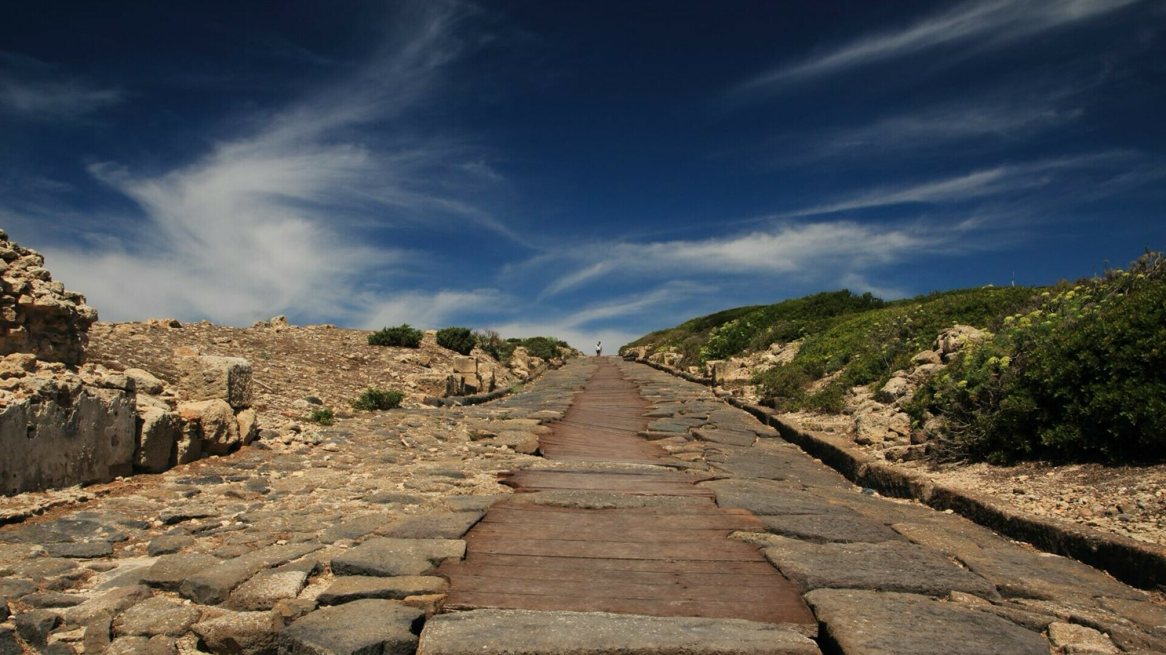
Rimske ceste
Lara Grubišić 1.A

Slide 2
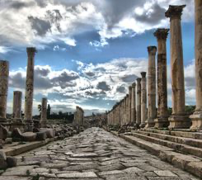
Rimske ceste
One su spomenik povijesti i cestogradnje.
Rimljani su bili poznati građevinari.
Iza njih su ostali brojni mostovi,kanali,ceste i mnoga remekdjela.
Imali su veliku i razgranatu mrežu cesta po cijelome svijetu.
Bila je duga više od 400 000 km.

Slide 3
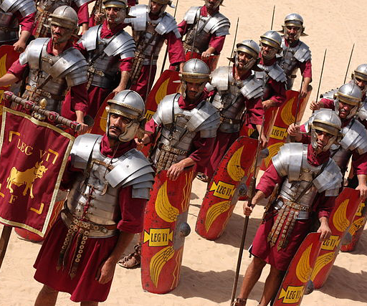
Koja je bila njihova upotreba?
One su bile namijenjene za transport; po njima je bilo dopušteno hodati, prolaziti i voziti stoku, vozila ili promet bilo kojeg opisa duž ceste.
Također su bile izgrađene za vojsku, trgovinu i bolje povezivanje ljudi.

Slide 4
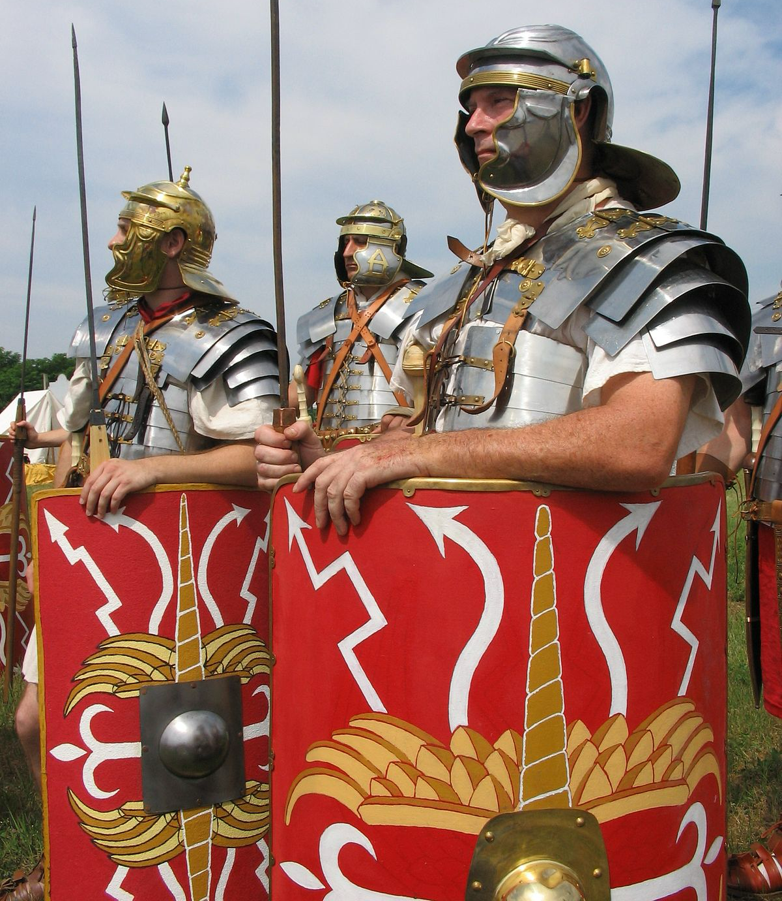
Tko ih je gradio?
Rimske su ceste prvenstveno gradili sami legionari.
Inženjeri su bili redoviti pripadnici rimske vojske i njihovo znanje o izgradnji cesta, utvrda, akvadukata i mostova bilo je neprocjenjivo bogatstvo.

Slide 5
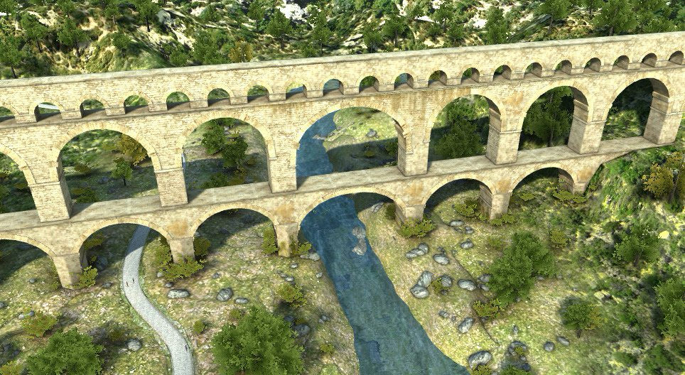
Kako su ih gradili?
Nisu postojala jedinstvena tehnička rješenja za izgradnju cesta.
Metoda izgradnje varirala je ovisno o geografskom položaju, morfologiji terena, geološkoj građi i dostupnim materijalima.
Ovisno o temeljnom tlu koristila su se različita tehnička rješenja izgradnje ceste pa su se tako na jedan način gradile ceste na močvarnom tlu, a na drugi način gdje je cesta prolazila po stijenskoj podlozi.
Ipak, postojala su određena standardna pravila koja su se morala poštovati.

Slide 6
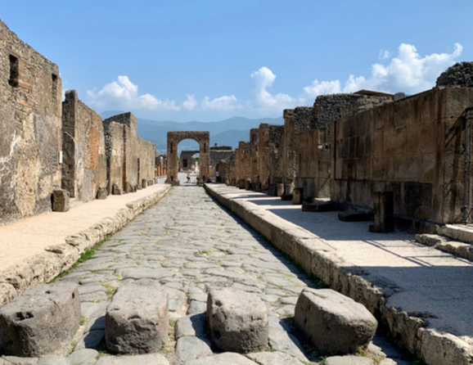
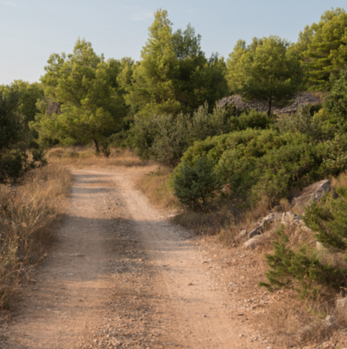
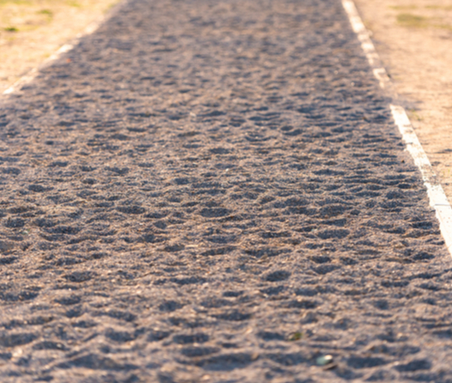
Vrsta rimskih cesta
Slojevito izgrađena cesta popločena pravokutnim kamenim blokovima ili poligonalnim blokovima lave.
Prometna površina nastala zbog prolaženja pješaka.
Na utabanu zemlju postavljen je površinski sloj šljunka.

Slide 7
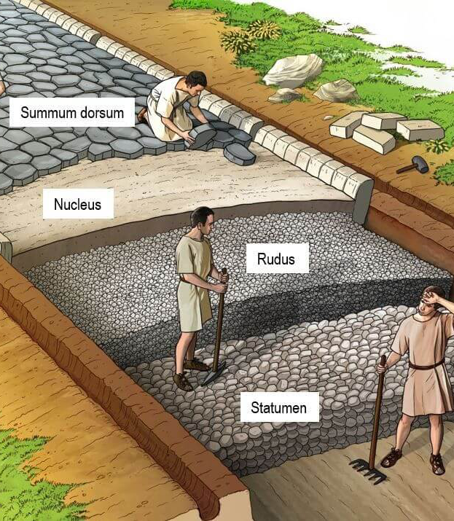
Temeljna pravila izgradnje cesta
Bile su široke od 5,5 do 6 metara
Sastojale su se od nekoliko karakterističnih nosivih slojeva bez obzira na podlogu.
Imale su odvodne i dovodne kanale te jos mnoge sitnice koje su im olakšavale život.

Slide 8
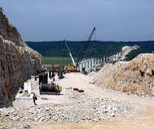
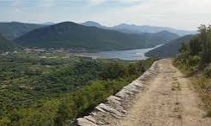
Cestogradnja u Dalmaciji
Cestovna gradnja u Dalmaciji ima svoje korijene u doba Antike i Rimskog Carstva.
Osobito se pazilo na prohodnost i kvalitetu tzv. Vojničke ceste između Zagreba i Nina preko Bihaća.
Isto je tako u ranom srednjem vijeku izgrađena tzv. Kraljevska cesta koja je svakim danom bila sve duža.
Mletački interesi znatno oblikuju razvoj hrvatske obale.
Austrijanci su sve naslijedili ali za mnoge projekte imamo samo skicu i plan.

Slide 9
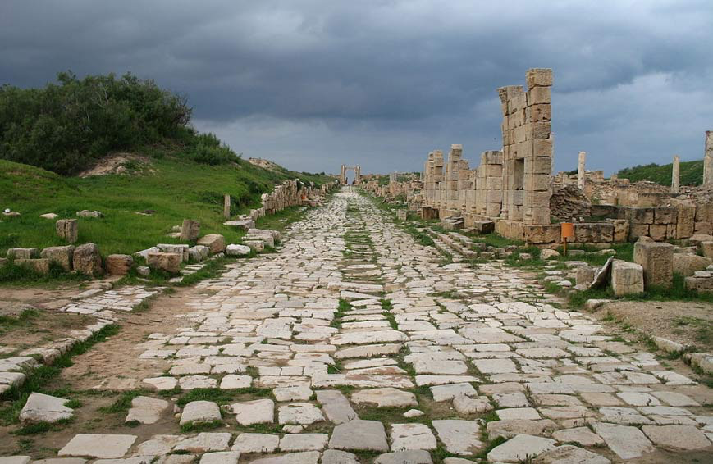
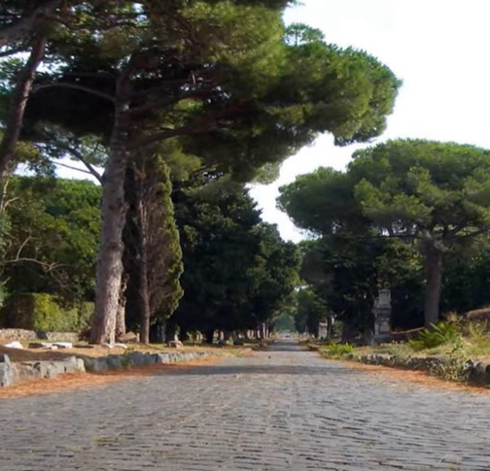
"Kraljica puteva"
Prva i najpoznatija velika rimska cesta bila je Via Appia (ili Apijski put).
Građena od 312. godine prije Krista i protezala se na 196km.
Rimljanima je poznata kao Regina viarum ili "Kraljica puteva".
Slično modernoj autocesti, nije prošla manje važne gradove i uglavnom je zanemarila geografske prepreke.
Primjerice, impresivnih 90 km od Rima do Terracine izgrađeno je u jednoj ravnoj liniji.
Put se kasnije proširio sve do Brundisija i na taj način dosegao 569 km duljine .

Slide 10
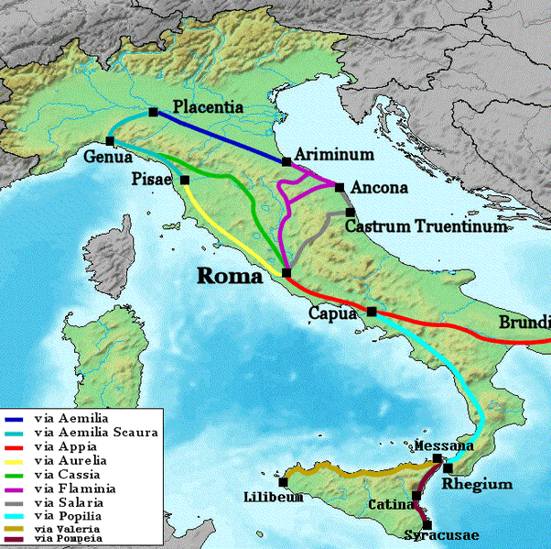
„Svi putevi vode u Rim“
Svi putevi vode u Rim je izreka nastala u srednjem vijeku, dakle nakon propasti Rimskog Carstva
Rim je gradio mnoge ceste koje su očuvane te postoje sve do danas.
Nisu samo spomenik Antike,već kao i primjer za gradnju.

Slide 11
Video o gradnji ceste u Rimu
https://edutorij-admin-api.carnet.hr/storage/extracted/2251296/rimske-ceste.html

Slide 12
Literatura:
https://www.geotech.hr/rimske-ceste-spomenik-povijesti-i-cestogradnje/
https://wol.jw.org/hr/wol/d/r19/lp-c/2006764
https://darkoantolkovic.wordpress.com/tag/rimske-ceste/

Slide 13
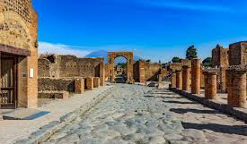
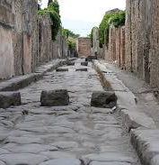
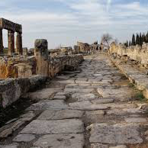
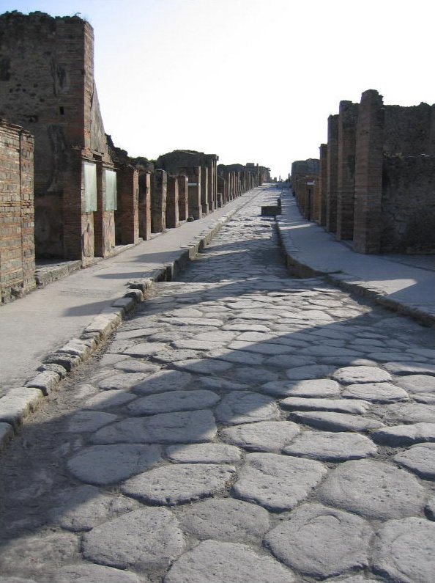
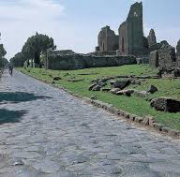
Kraj

